Slide 1
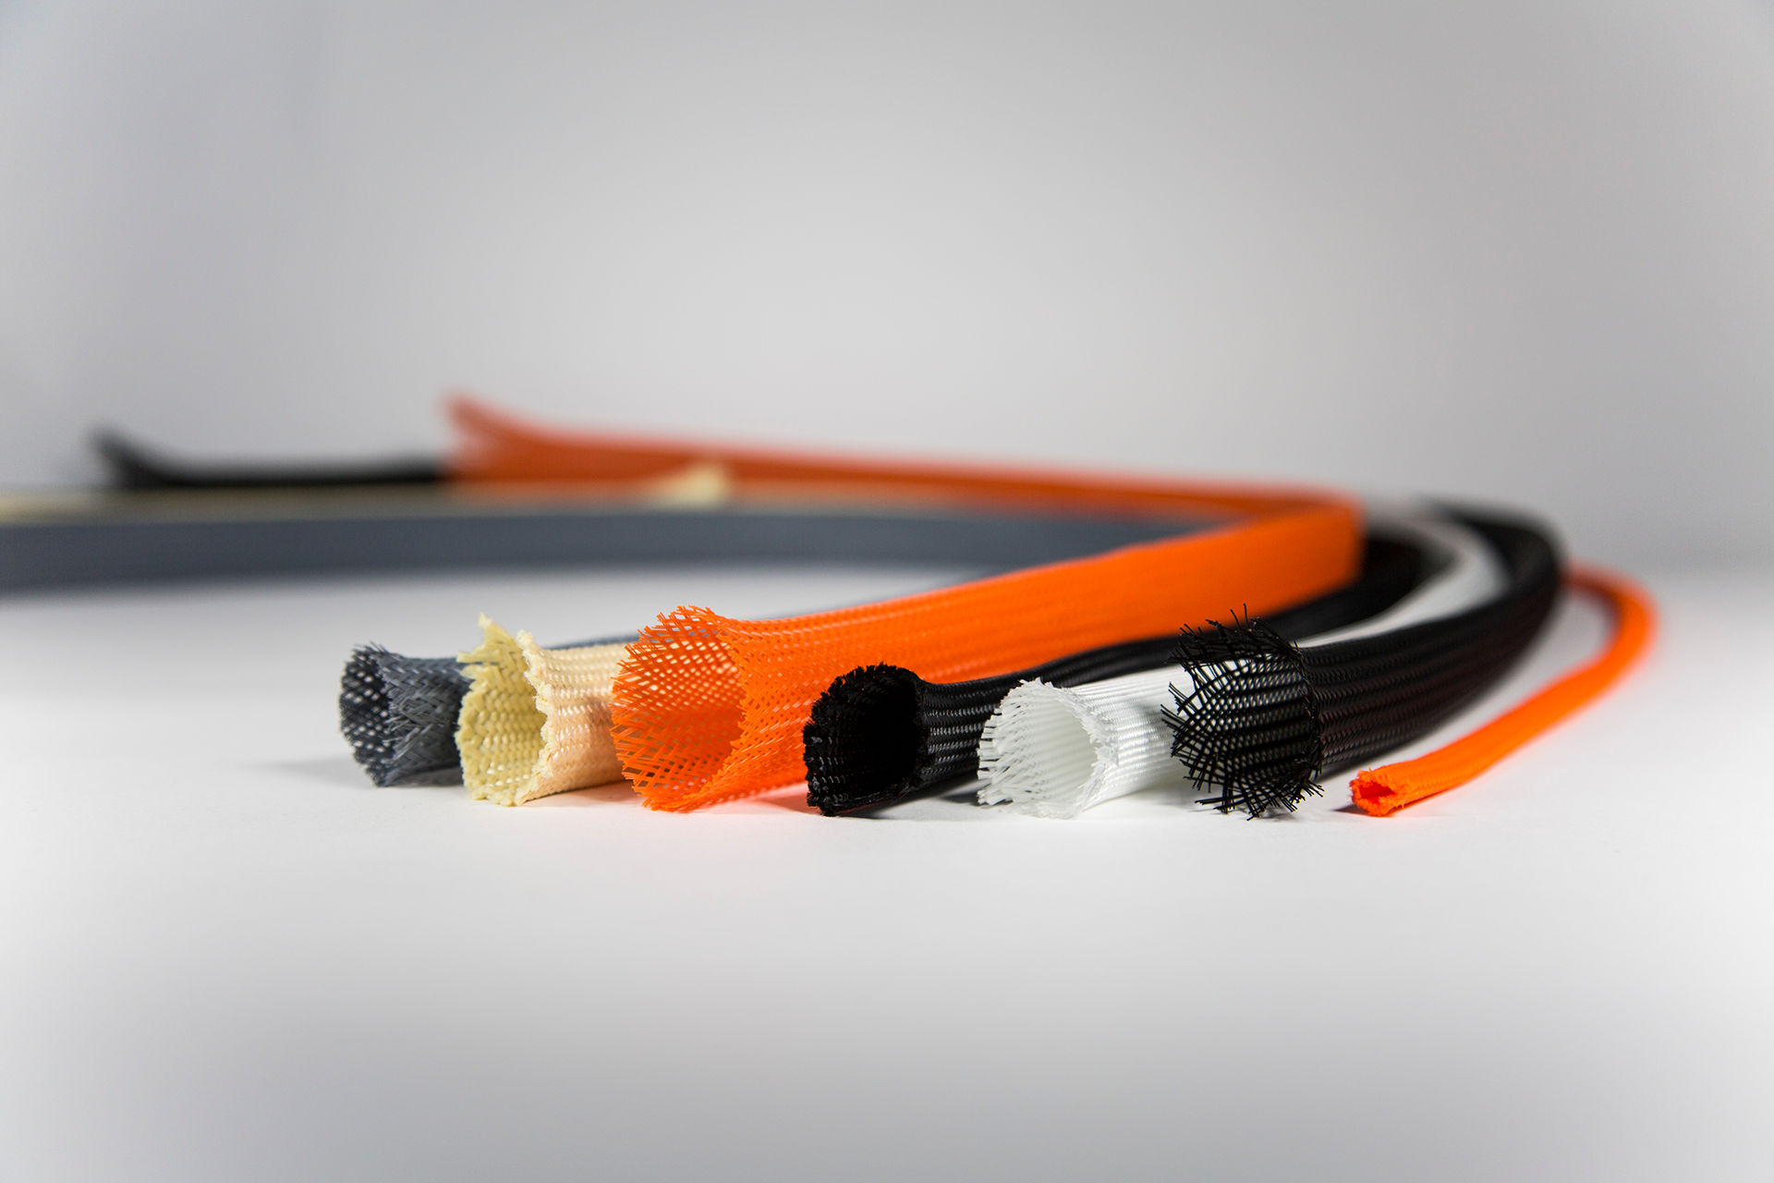
Banner: Maße 4m*2,5m
www.flechtschlauch.de

Slide 2
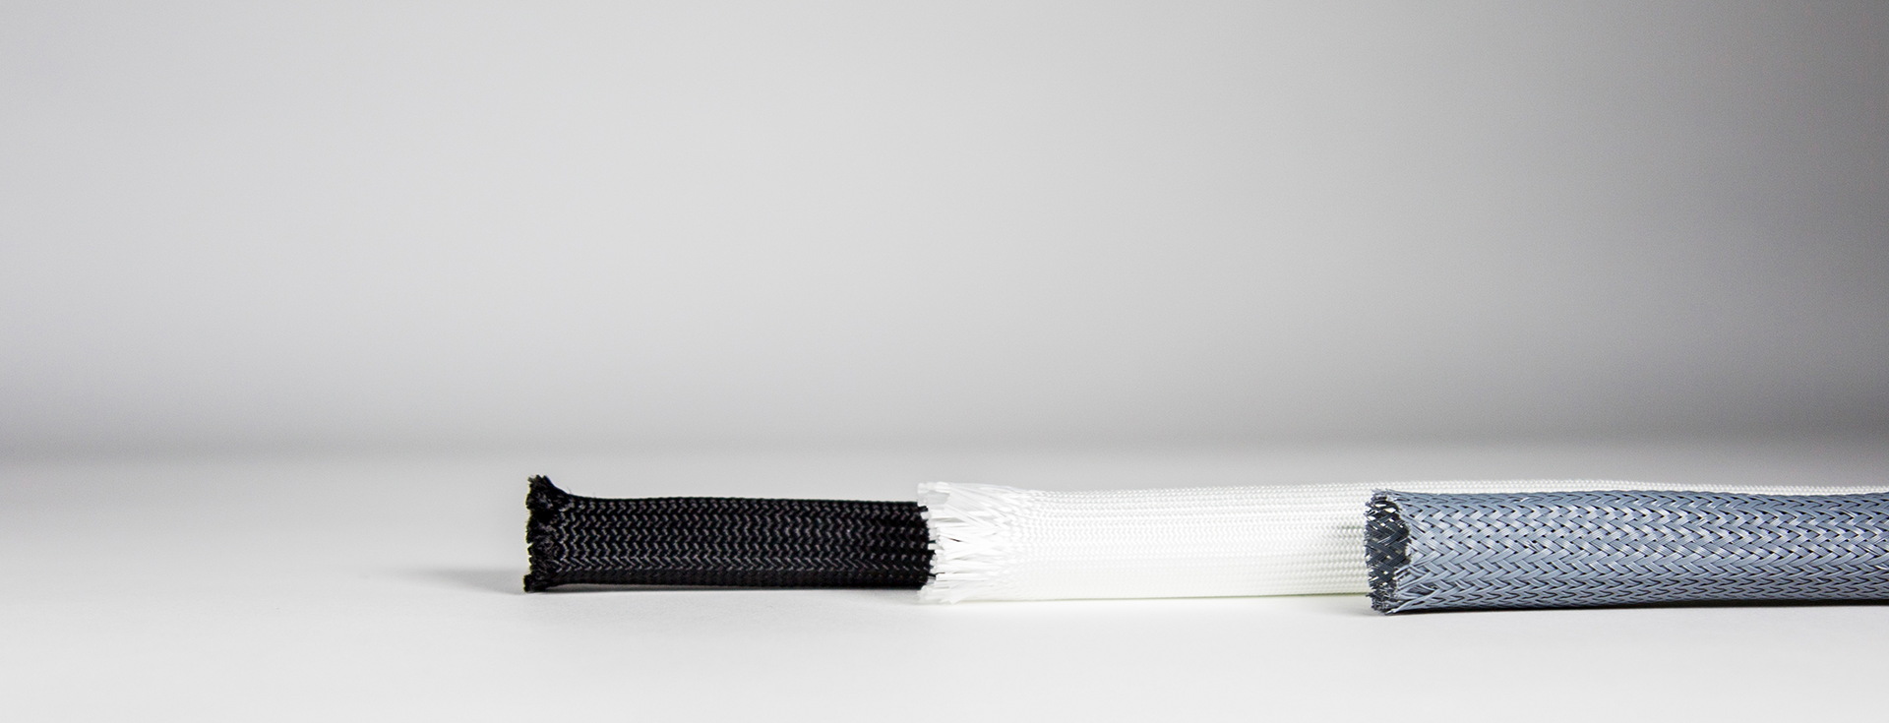
Firmenschild: Maße 2m*1m (B*H)
EISENWERKSTRASSE 37a

Slide 3
Firmenschild: Maße 3m*0,85m (B*H)

Slide 5
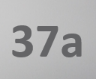
37a

